Slide 1
Литературное чтение
3 класс
Школа России
Подготовила
Суртаева Татьяна Александровна
Учитель начальных классов
Филиал МОУ «Тондошенская ООШ»
«Верх-Бийская ООШ»
2014 год.

Slide 2
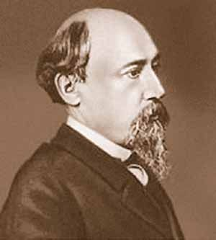
Николай Алексеевич НЕКРАСОВ

Slide 3
Е. Евтушенко
Берегите эти воды, эти земли,
Даже малую былиночку любя.
Берегите всех зверей внутри природы,
Убивайте лишь зверей внутри себя.

Slide 4
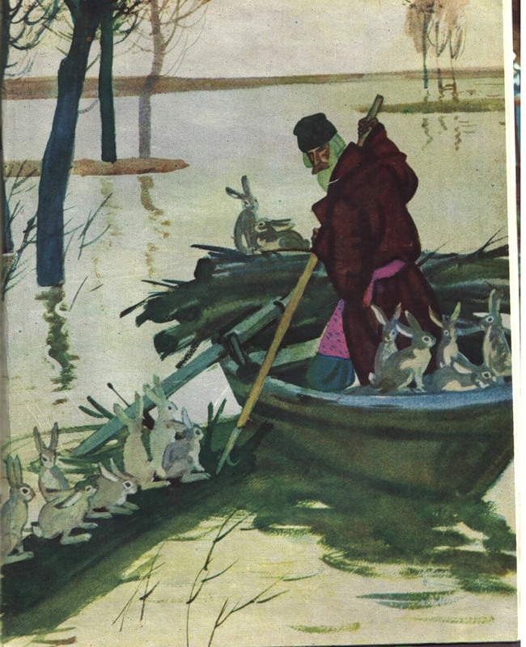

Slide 5
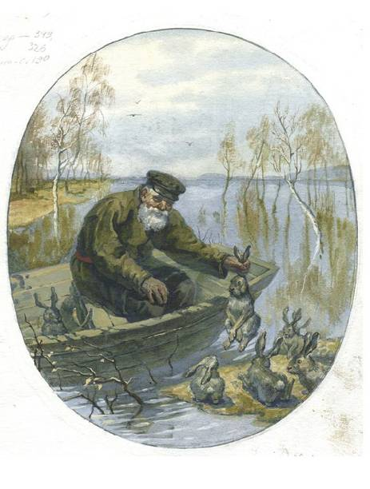
"Дедушка Мазай и зайцы "

Slide 6
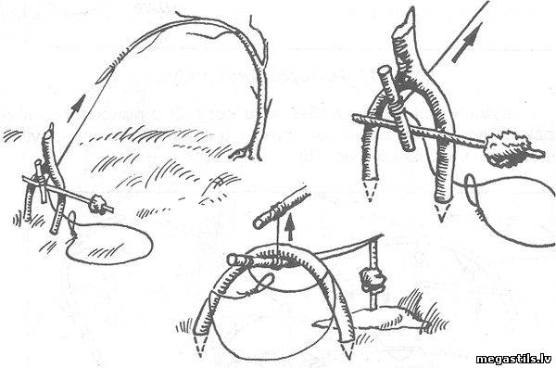
Силки - приспособление в виде затянутой петли для ловли птиц и мелких животных

Slide 7
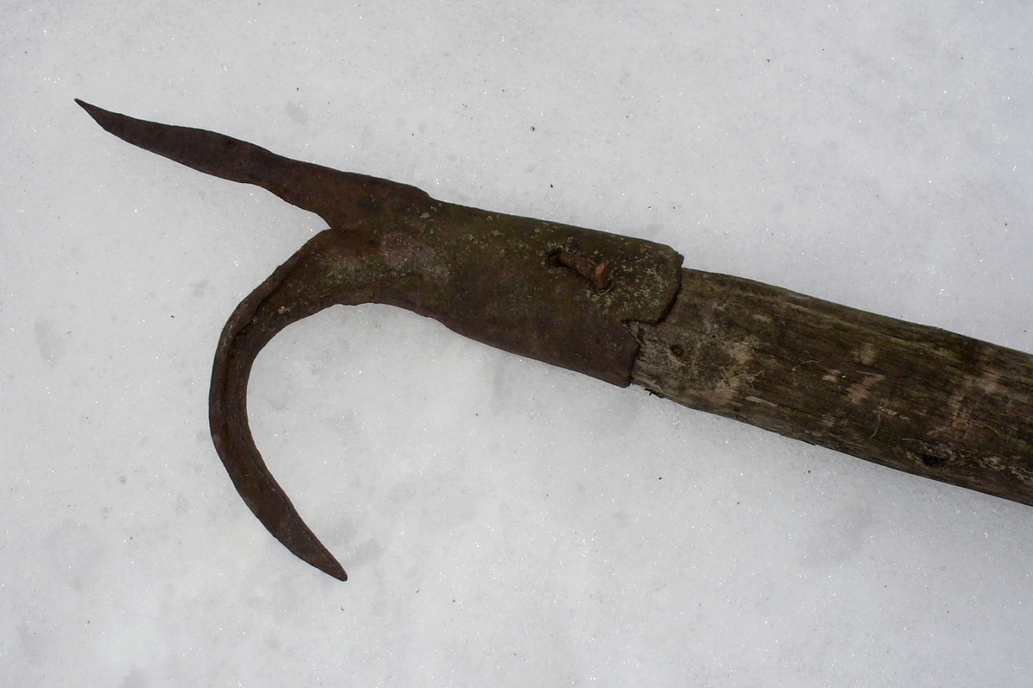
Багор – шест с металлическим крюком и остриём

Slide 8
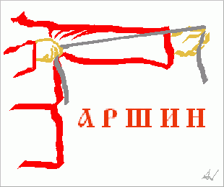
Аршин – старая русская мера длины, равная 0,71 м.

Slide 9
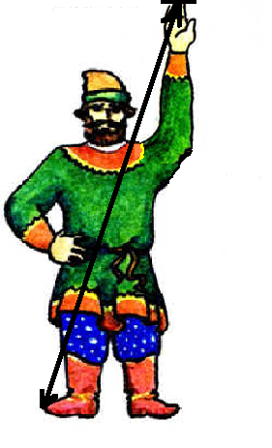
Сажень – старинная русская мера длины, равная трём аршинам

Slide 10
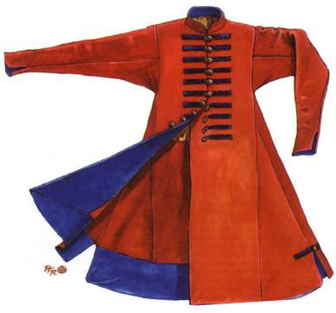
Зипун – крестьянский кафтан из грубого толстого сукна

Slide 11
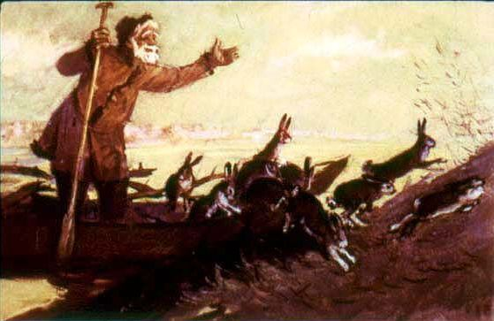
Дедушка. Добрый, заботливый. Переживает, плавает, спасает. Помогает тем, кто нуждается. Мазай.

Slide 12
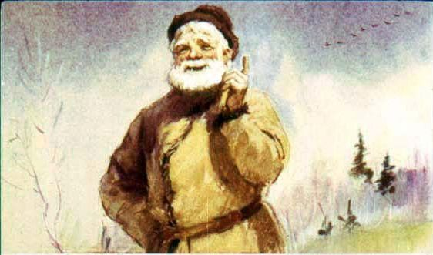
Спасибо за урок!

Slide 13
Используемые источники
http://megastils.ucoz.lv/_fr/0/9964107.jpg - силки
2. http://mer.kakras.ru/img-mer/arshin.gif - аршин
3. http://s52.radikal.ru/i136/0809/71/464376e4f6c9.jpg - зипун
4. http://dic.academic.ru/pictures/wiki/files/80/Pike-pole1.JPG - багор
5. http://900igr.net/kartinki/matematika/Starinnye-mery-dliny/017-Kosaja-sazhen.html сажень
6. http://chitariki.livejournal.com/67052.html картинка дедушки и зайцев для паззл
7. youtube.com›Video›Дедушка Мазай и зайцы - мультфильм

